Slide 1

Bài 14: Phòng tránh bị bỏng

Slide 2
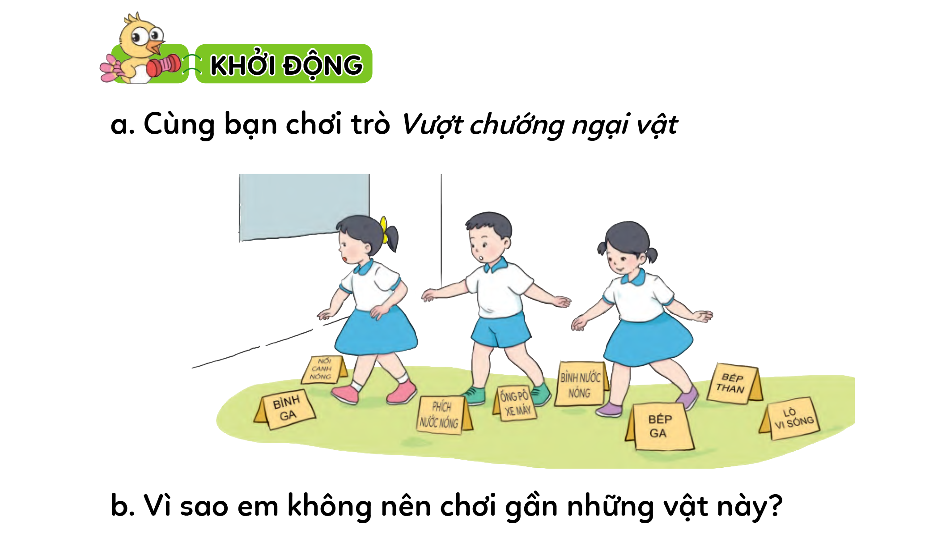
Em không nên chơi gần các vật như phích nước nóng, bép ga, bếp than, lò vi sóng, ống bô xe máy,... vì chơi gần những vật này sẽ nguy hiểm nếu em chạm vào chúng sẽ bị bỏng.

Slide 3
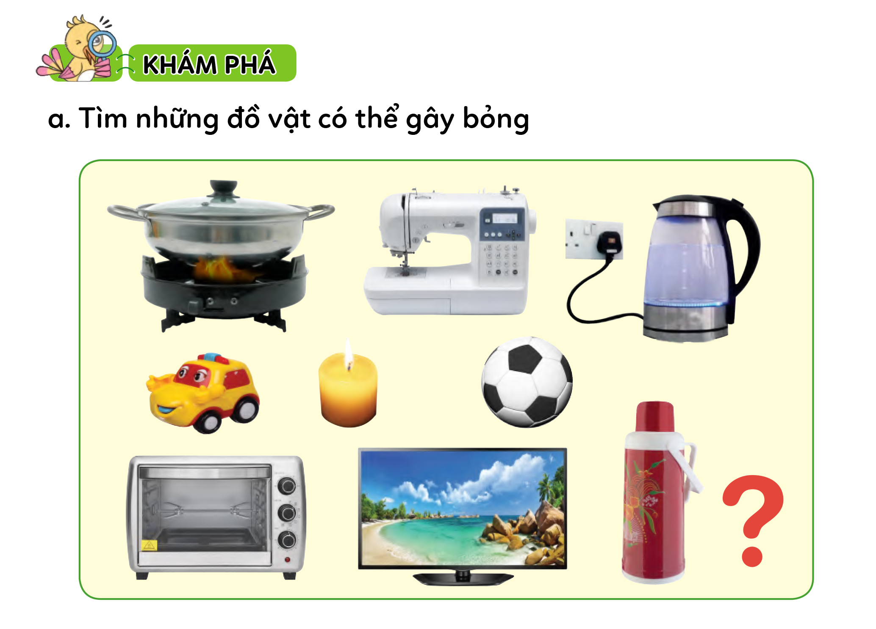
Quan sát tranh và tìm những dồ vật có thể gây bỏng:
Bếp ga, ấm siêu tốc, nến đang cháy, lò vi sóng, phích nước nóng.

Slide 4
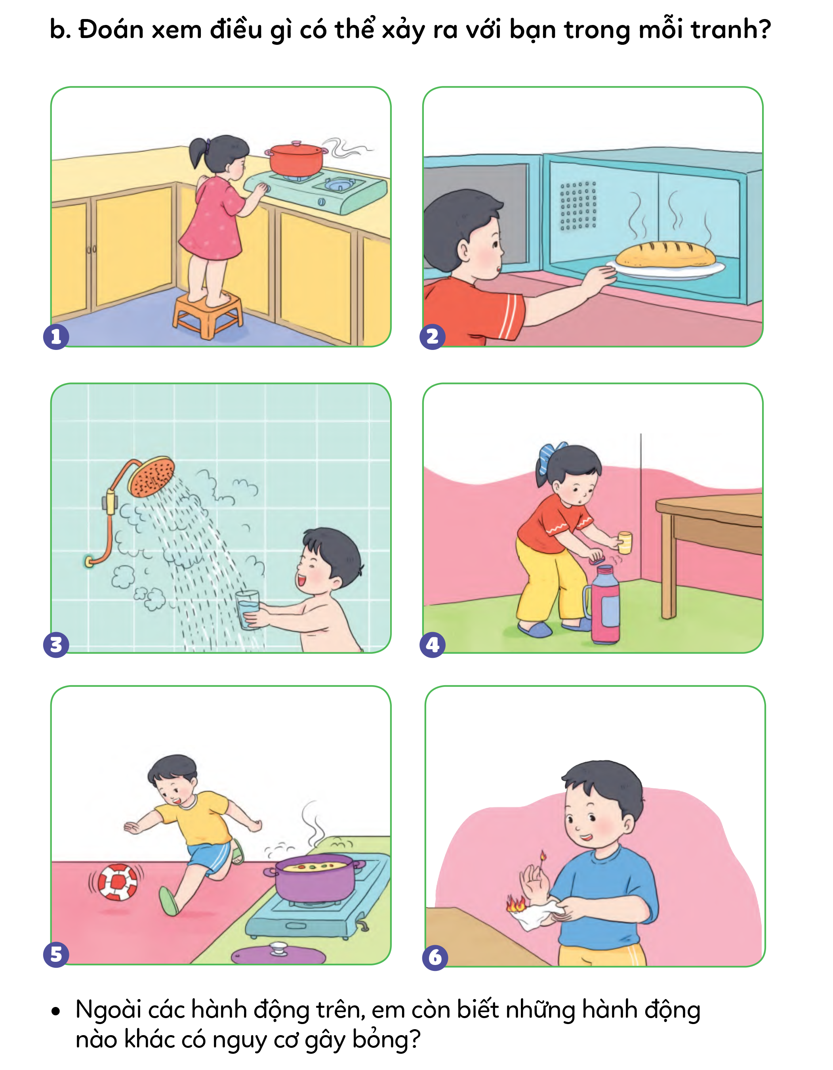

Slide 5
Quan sát các bức tranh và đoán những việc có thể xảy ra:
Tranh 1: Bạn nữ đang kê ghế đứng nghịch bếp, trong khi trên bếp có nồi thức ăn đang sôi.
=> Bạn nữ có thể bị bỏng do lửa tạt vào tay hoặc nồi thức ăn nóng đố vào người.
Tranh 2: Bạn nam đang thò tay (không đeo găng) vào lò nướng để lấy chiếc bánh mì vừa nướng xong còn đang rất nóng.
=> Bạn có thể bị bỏng tay bời lò nướng hoặc chiếc bánh.
Tranh 3: Bạn nam đang ở trong phòng tắm và mở vòi nước nóng để nghịch.
=> Bạn có thể bị bỏng tay hoặc cả người do nước nóng bắn vào.
Tranh 4: Bạn nữ đang mở phích nước sôi để lấy nước.
=> Bạn có thể bị phích nước đổ vào người và bị bỏng.
Tranh 5: Bạn nam đang chơi đá bóng trong bểp, trong khi trên bếp đang có nồi canh đang sôi.
=> Nếu quả bóng rơi trúng nồi canh nóng, bạn có thể bị bỏng do nước nóng đổ hoặc bắn vào người.
Tranh 6: Bạn nhỏ đốt giấy.
=> Bạn có thế bị giấy cháy vào tay gây bỏng.
- Ngoài ra em nêu thêm những hành động khác có thể gây bỏng mà em biết. Ví dụ:
+ Ngịch chiếc bật lửa hay que diêm.
+ Chạy nhảy gần chiếc xe máy vừa mới đi về.

Slide 6
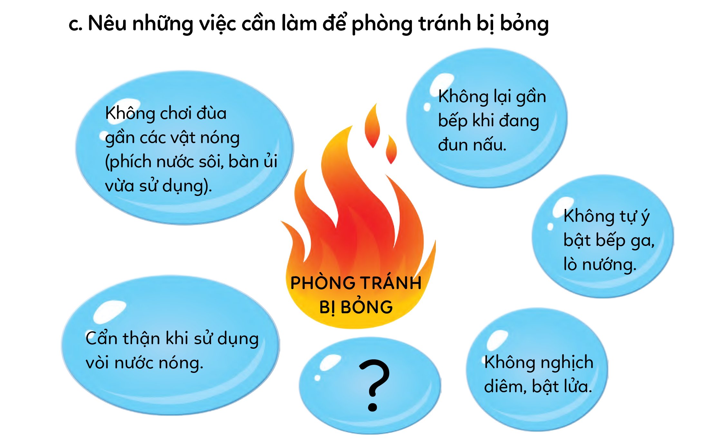

Slide 7
Để phòng tránh bị bỏng em cần cẩn thận:
- Không chơi đùa gần bếp khi đang đun nấu và các vật nóng như: nồi nước sôi, phích nước sôi, bàn ủi vừa sử dụng, ống pô xe máy vừa đi về,. . .
- Không nghịch diêm, bật lửa.
- Không tự ý sử dụng bếp dầu, bếp ga, lò nướng, lò vi sóng,. . .
- Cẩn thận khi sử dụng vòi nước nóng....

Slide 8
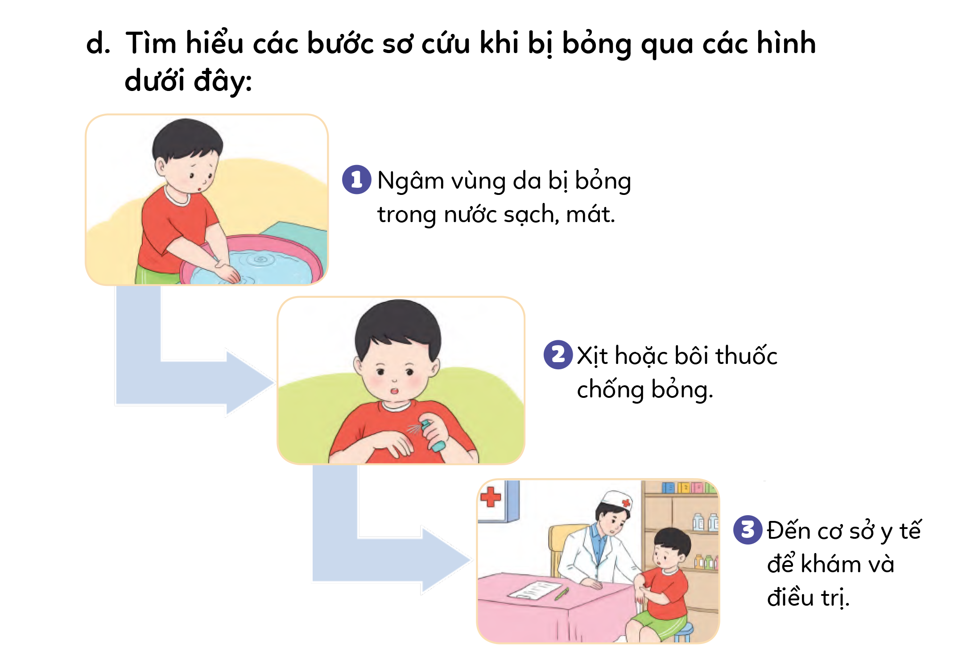

Slide 9
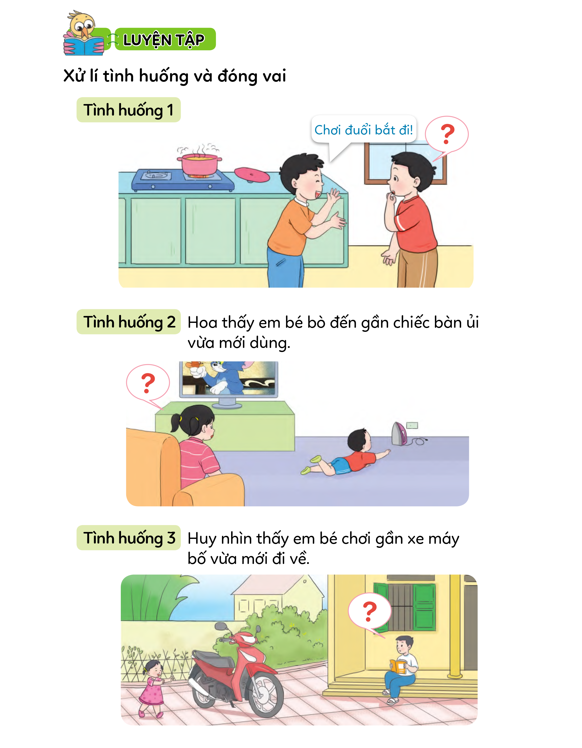

Slide 10
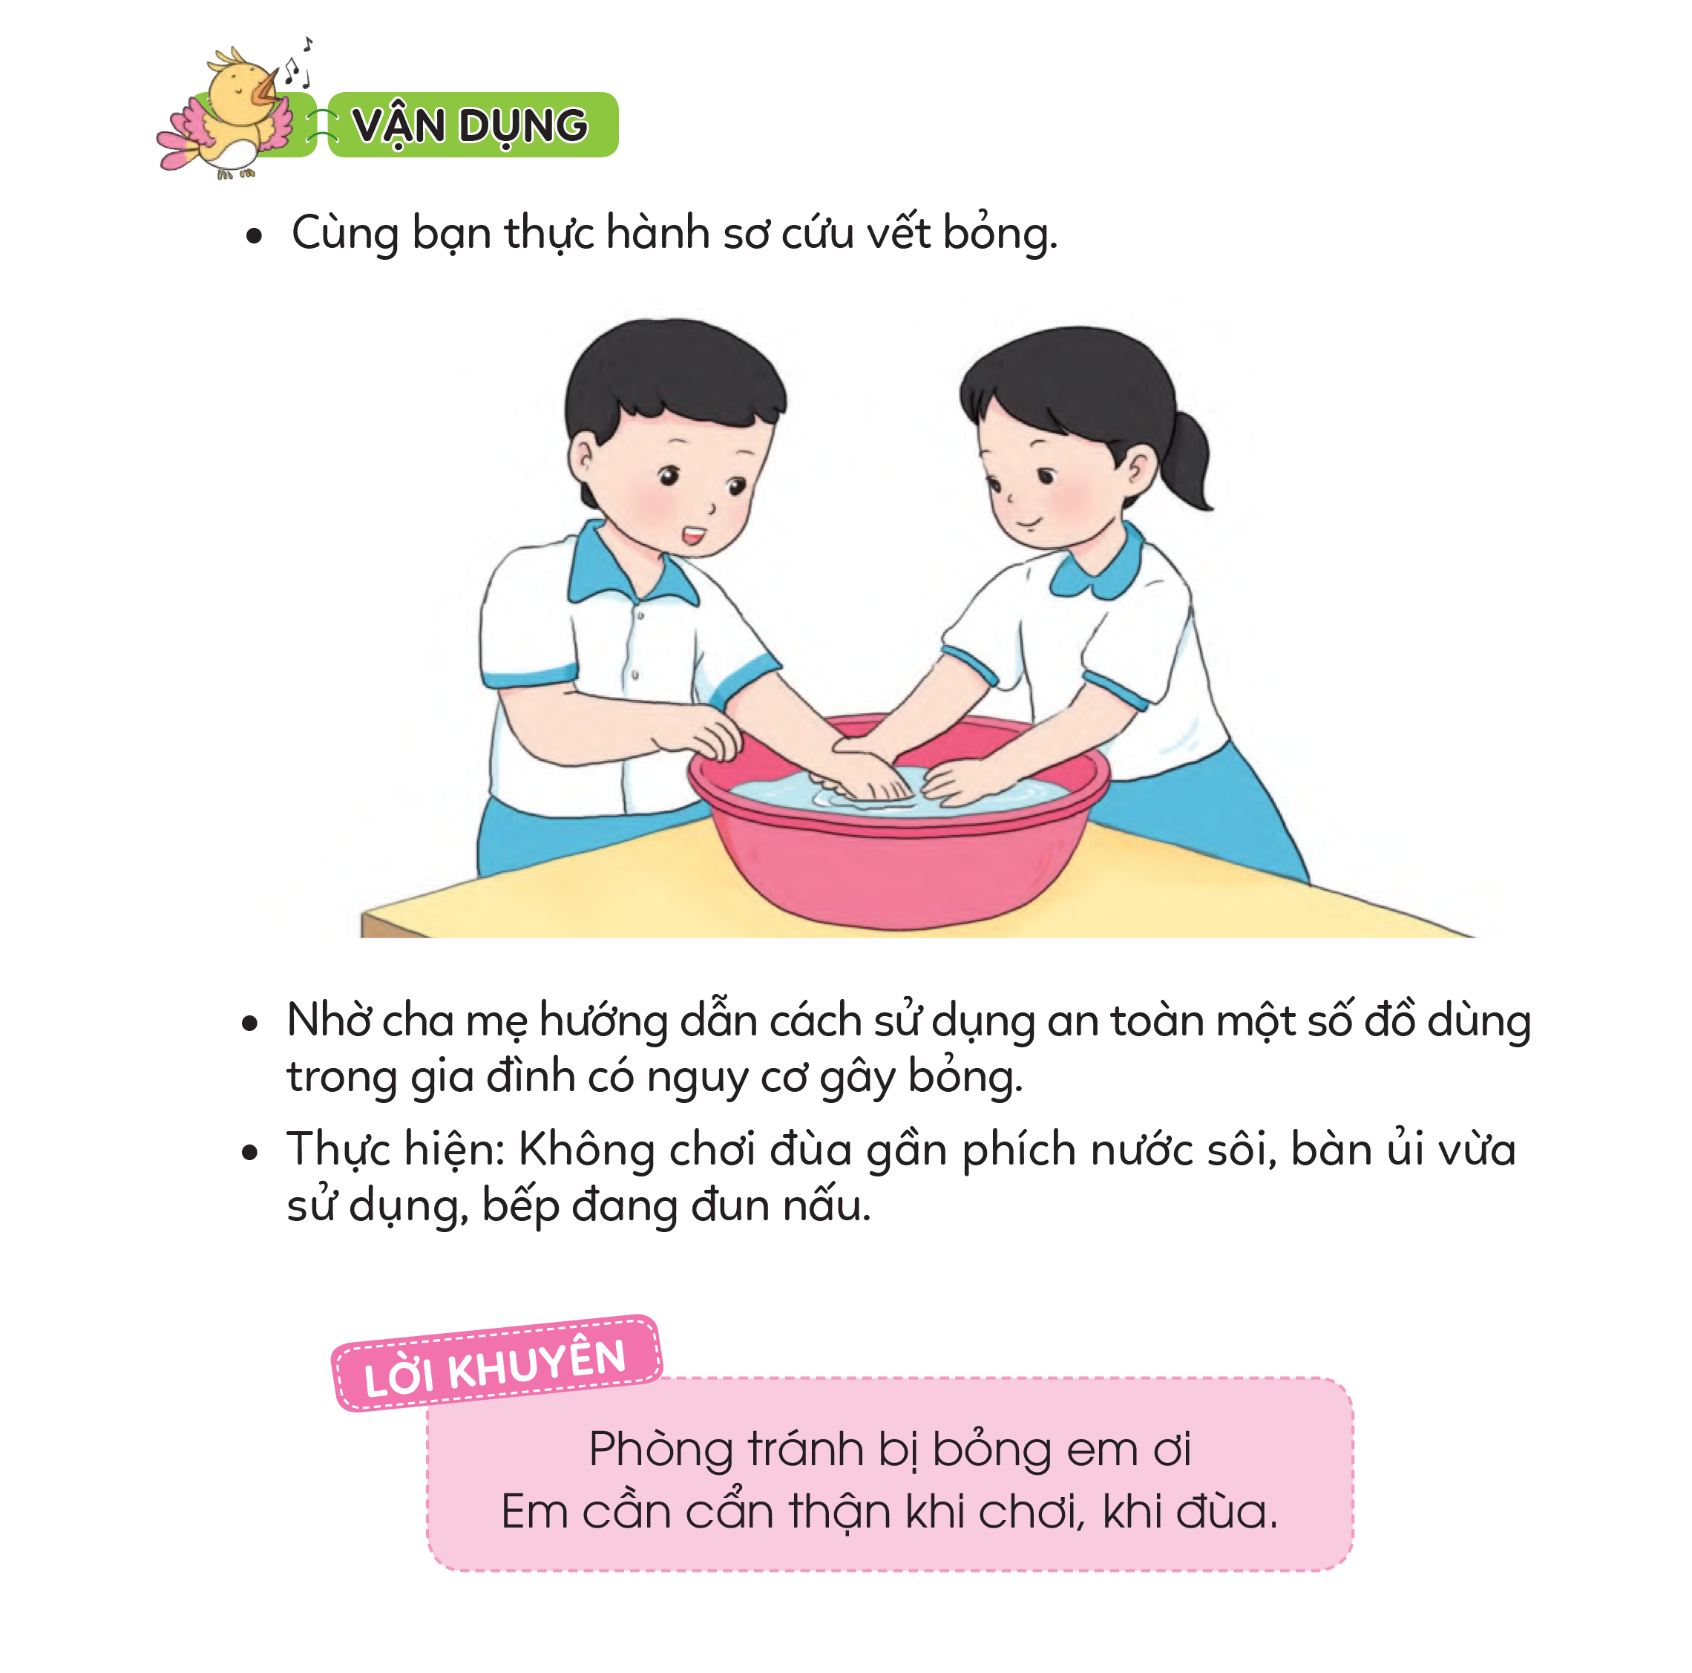

Slide 11
Củng cố

